Slide 1

React Redux

Slide 2
Basic info
State managment tool
Redux inspirován Fluxem (Facebook)
Ukládáme data ve Store
Řeší problém synchronizace dat z jiných částí UI
Dokáže popsat jak, proč, kde a kdy dochází ke změně dat
Redux dělá data flow předvídatelný

Slide 3
Jednoduchý debug pomocí např. redux devtools
Můžeme undo/redo akce
Funguje to s jakýmikoli libraries
Velký ecosystem addonů
Centralizuje state aplikace
Je výhodnější používat pouze při large-scale aplikacích
Nevyplatí se v malých aplikacích či se statickými daty

Slide 4
Store
Můžeme používat cokoli; arrays, objekty, čísla…
Musíme používat funkce k updatování storu
Store je samotný js objek, který obsahuje stav aplikace
Action (plain js objects) neboli eventy
Reducer (čisté funkce) updatuje části storu
Redux takto dispatchuje akce přes stejný “entry point“, díyk čemuž např. můžeme logovat všechny akce
Můžeme také implementovat undo/redo mechanizmy

Slide 5
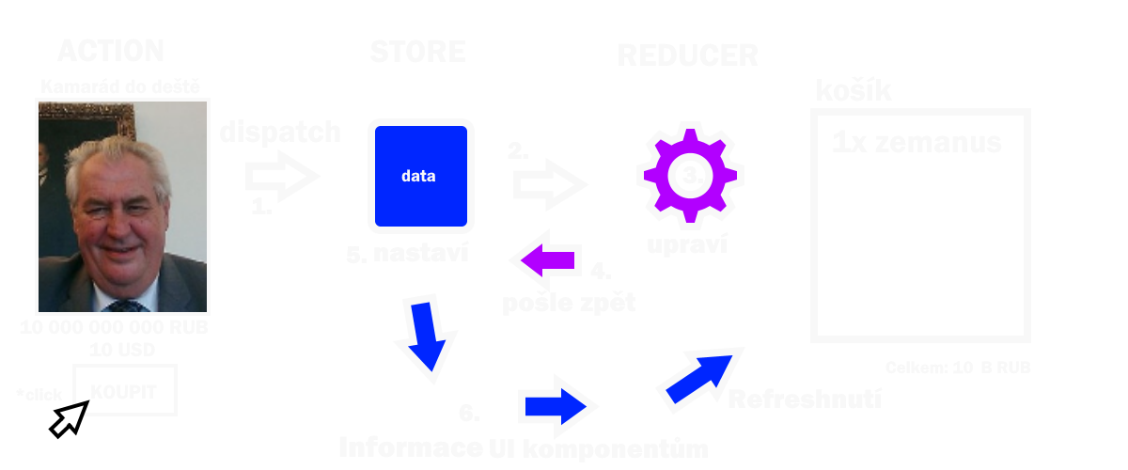
Příklad: uživatel přidá věc do košíku čímž vytvoří Action objekt který přes Store zavolá Reducer, který vypočítá nový stav a vrátí ho do Storu, který nastaví nová data a informuje UI komponenty, které vytáhnou nová data a refreshnou se

Slide 6
Instalace
npx create-react-app my-app
npm install redux react-redux
Pozor na verzi node

Slide 7
Příklad basic reduxu
Counter je Reducer
Subscribe je funkce kdykoliv se v store něco změní
Dispatch je provedení akce
const increment = () => { return{ type: 'INCREMENT' } } const decrement = () => { return{ type: 'DECREMENT' } } const counter = (state = 0, action) => { switch (action.type){ case 'INCREMENT': return state + 1; case 'DECREMENT': return state - 1; } } let store = createStore(counter); store.subscribe(() => console.log(store.getState())); store.dispatch(increment()); store.dispatch(decrement());

Slide 8
Oficiální dokumentace: https://redux.js.org
Dobrá videa na lepší vysvětlení: www.youtube.com/watch?v=poQXNp9ItL4&t9ItL4&t=4918s

